Slide 1
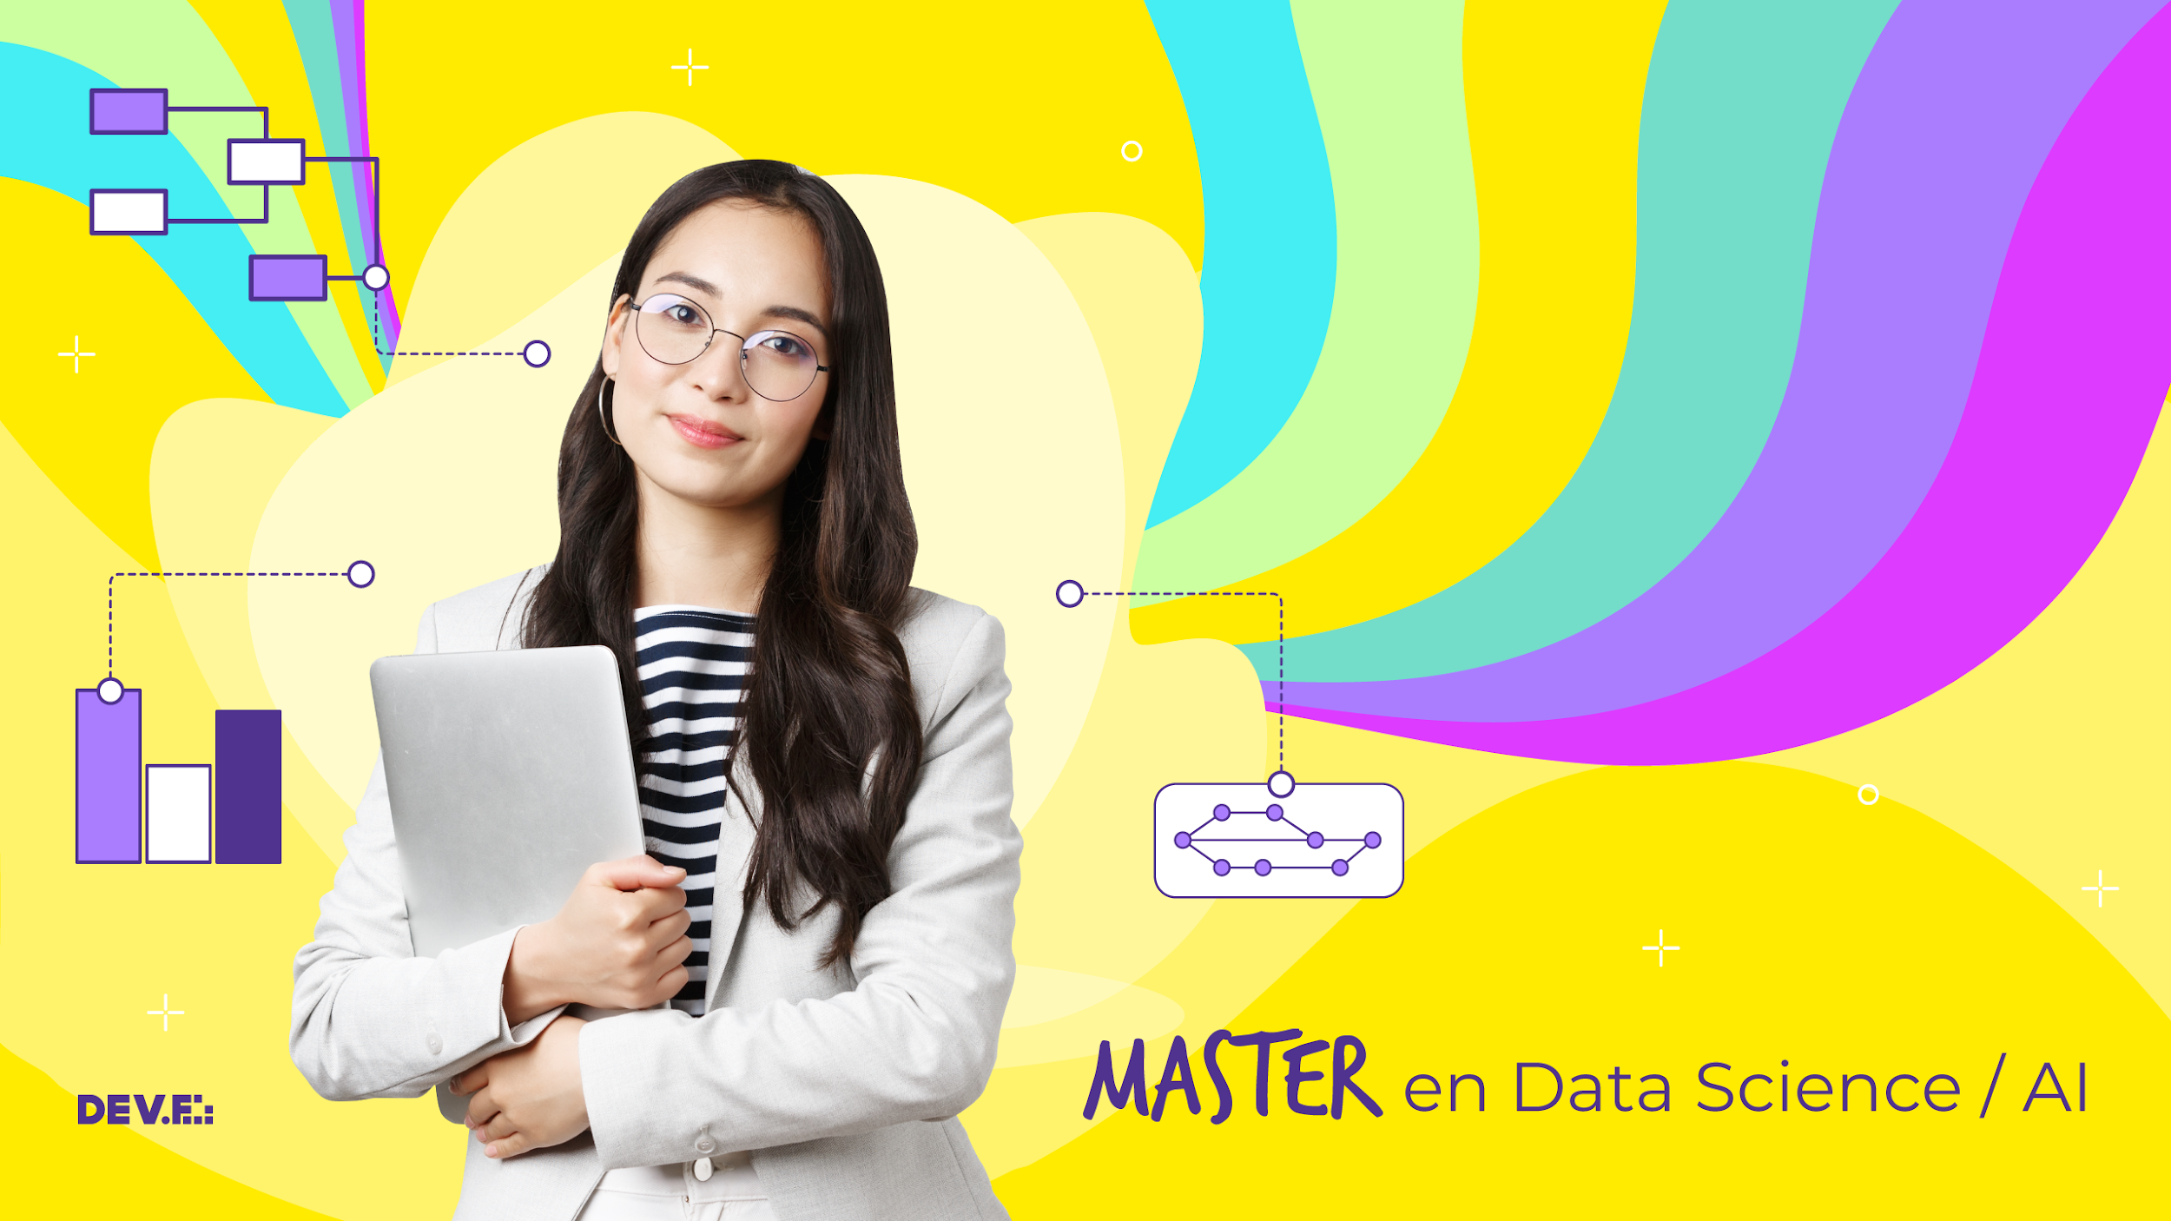

Slide 2


Módulo VIII: Machine Learning en producción.

Slide 3
🐱‍💻Objetivos de aprendizaje🐱‍💻

Slide 4
Objetivos de aprendizaje🐱‍💻
Vamos a dar breve lectura a la presentación de End to end Machine Learning con MLFlow🤖💜, donde analizaremos cómo administrar las diferentes piezas de un proyecto de ML y su instalación usando Anaconda Navigator.
Luego pasaremos a los aspectos prácticos y veremos algunos ejercicios en Python Notebook💻🐍 para fortalecer nuestra capacidad de resolución de problemas🐱‍💻.
Por último, haremos uno o varios retos🐱‍💻 en Python💻🐍 en colaboración usando Breakout rooms, para volver y hacer un repaso de sesión🤖💜 de hoy.

Slide 5
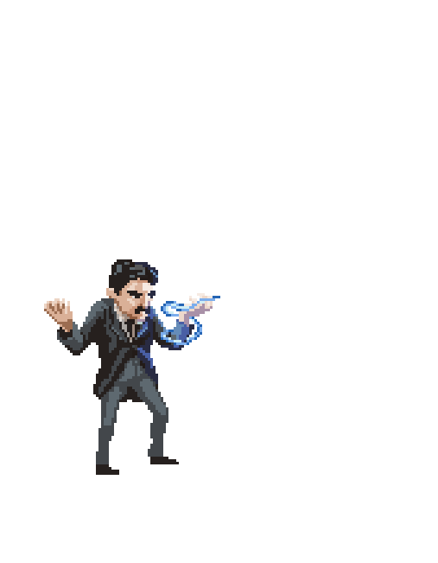
Agenda
6:30 - 6:35 PM Saludos y anuncios.
6:35 - 6:40 PM Objetivos.
6:40 - 7:00 PM Introducción a Machine Learning en producción.
7:00 - 7:20 PM Acerca de MLFlow y primeros pasos.
7:20 - 8:00 PM Crowd-coding: Tutorial de MLFlow.
8:00 - 8:15 PM BREAK.
8:15 - 9:20 PM Challenge:
9:20 - 9:30 PM Conclusiones.

Slide 6
Recursos y meta-recursos de aprendizaje.

Slide 7
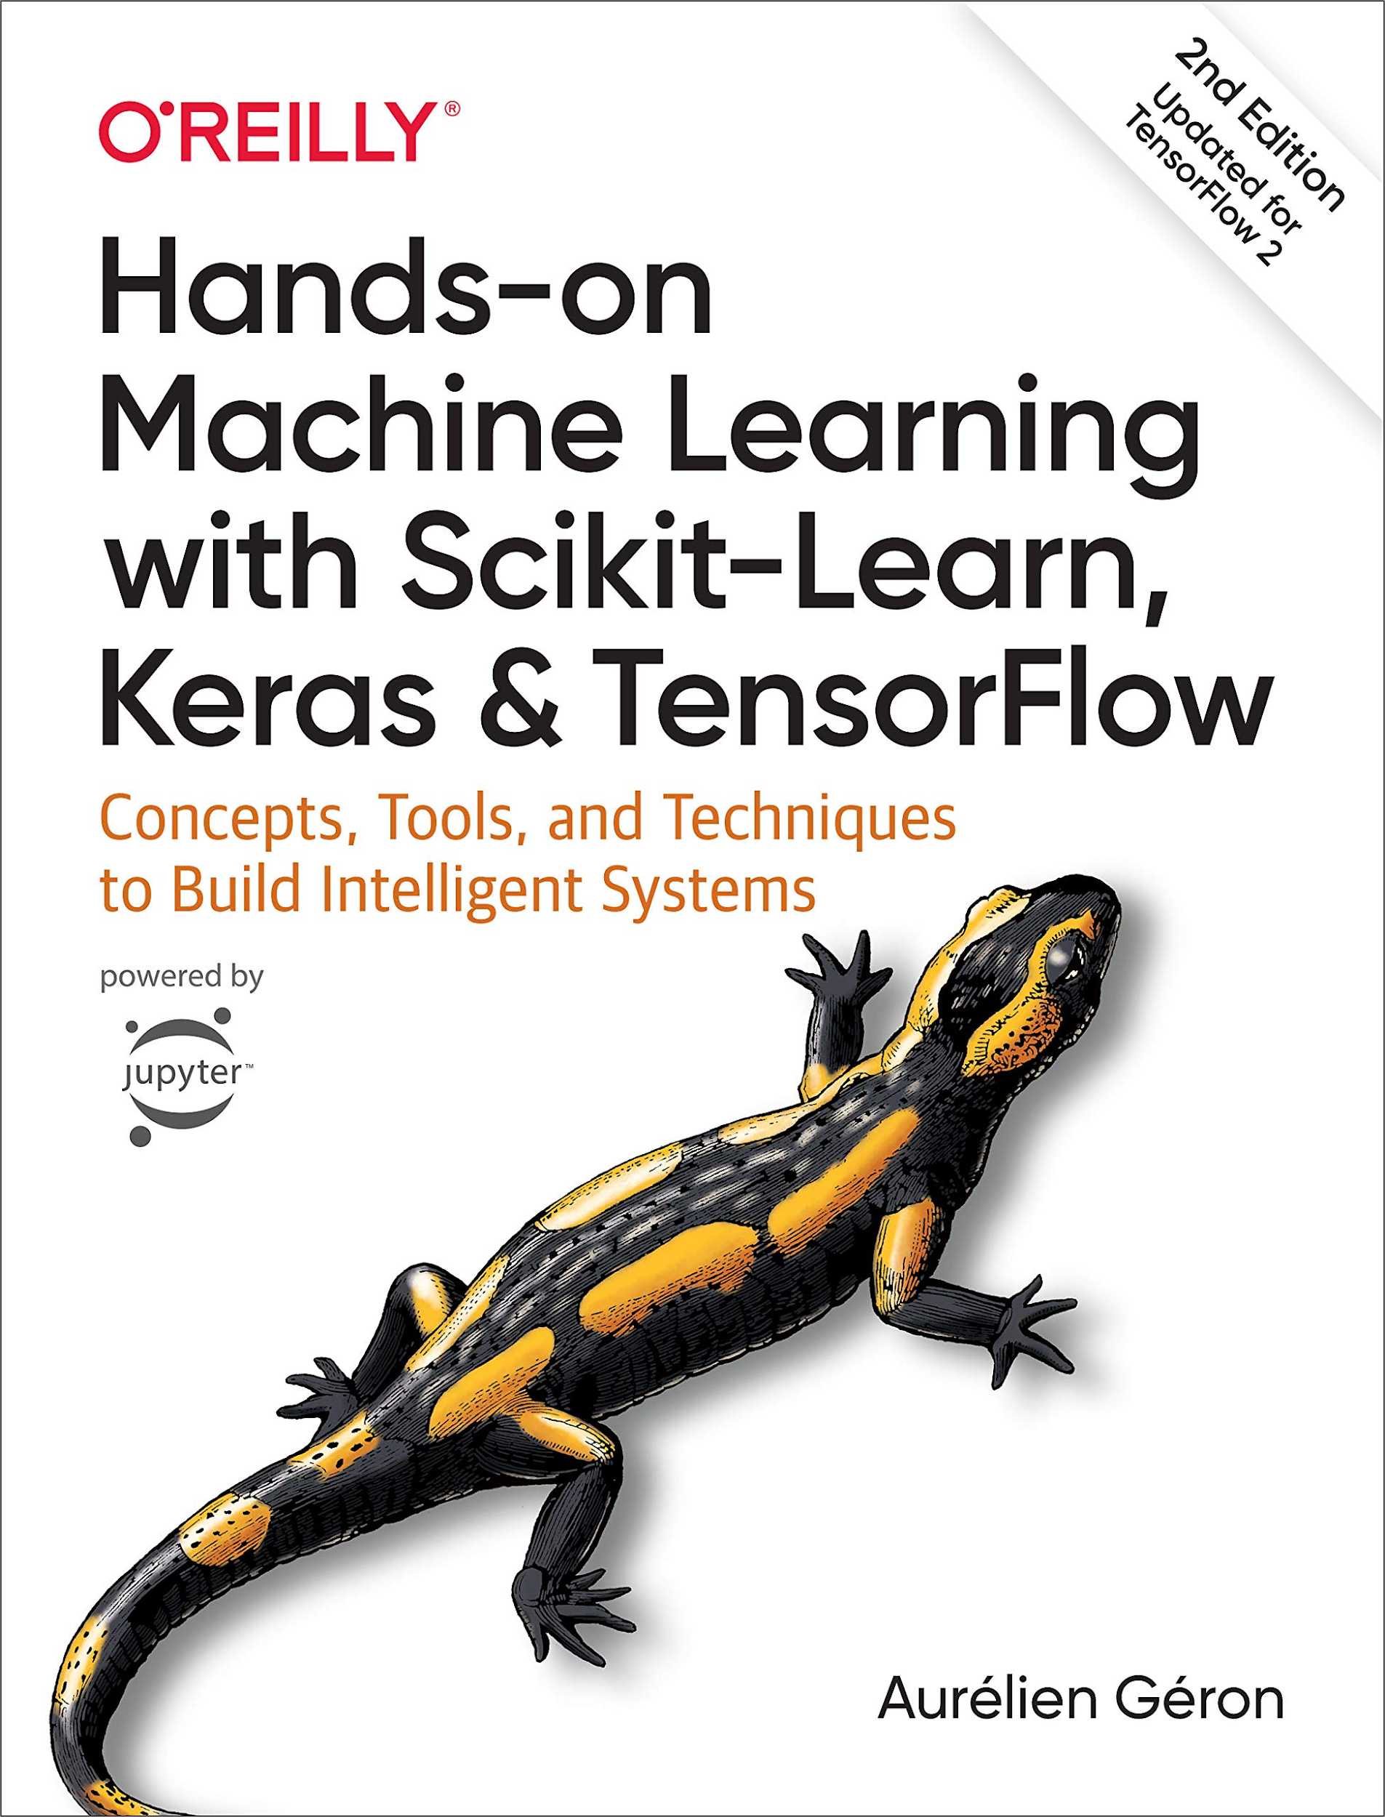
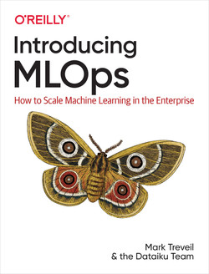
Introducing MLOps
Descarga una copia gratis aquí

Slide 8
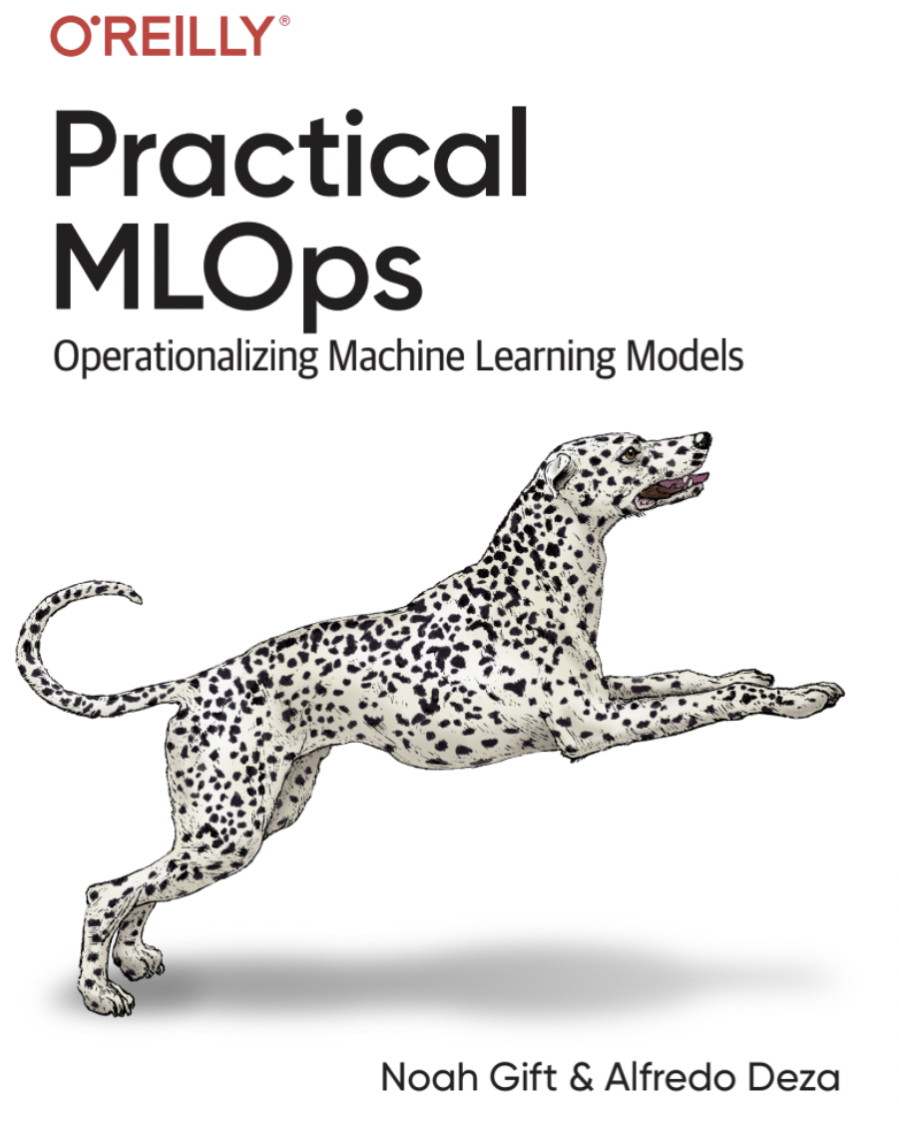
Practical MLOps
Capítulo 1: Intro to MLOps.
Capítulo 2: MLOps Foundations.
Checa el repo acá

Slide 9
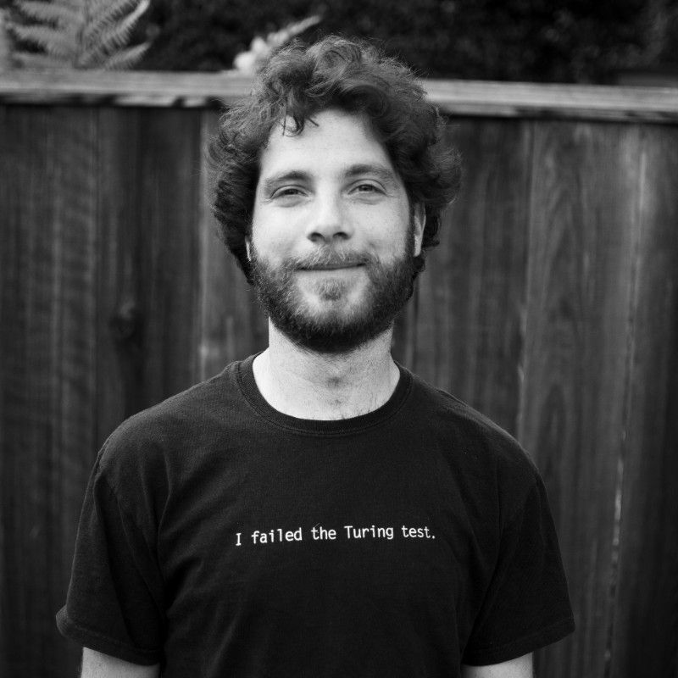
Video: Stanford MLSys Seminars
Link: ML Ops at Reasonable Scale feat. Jacopo Tagliabue @ Stanford MLSys Seminar
Notes:
Como saben…
No es una lectura obligatoria para pasar el curso...

Slide 10


Introduction To MLflow-An Open Source Platform for the Machine Learning Lifecycle

Slide 11

Extra: MLOps @ Discord

Slide 12
Introducción a Machine Learning en producción.

Slide 13
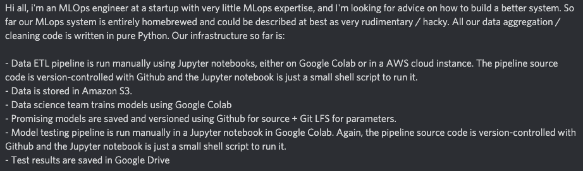
¡Enhorabuena! ¡Ya podemos ser ML Engineers!

Slide 14

¿Esto es lo mejor que tenemos?

Slide 15

DevOps ó Model of Service Lifecycle.
0. Diseño de código.
Construcción.
Pruebas.
Empaquetado.
Liberación.
Configuración.
Monitoreo.

Slide 16
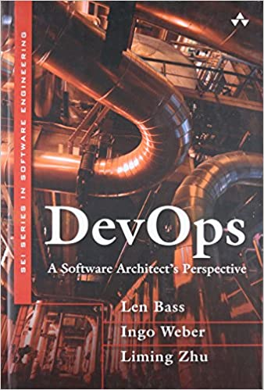
Devops: definición formal
“A set of practices intended to reduce the time between committing a change to a system and the change being placed into normal production, while ensuring high quality"
Bass, Weber Zhu, 2015.

Slide 17
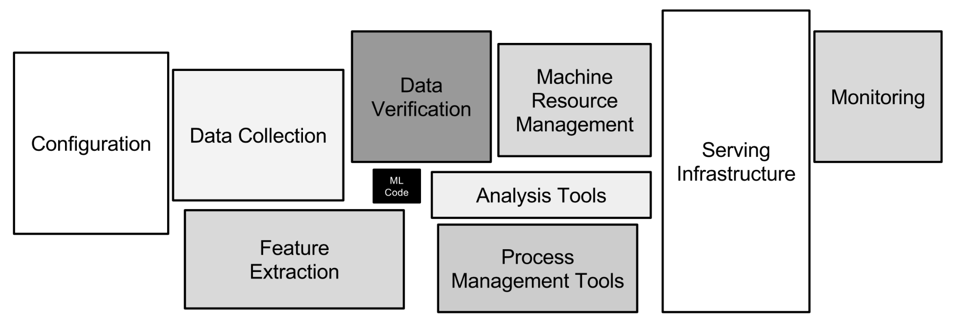
La deuda técnica oculta en los sistemas de ML

Slide 18
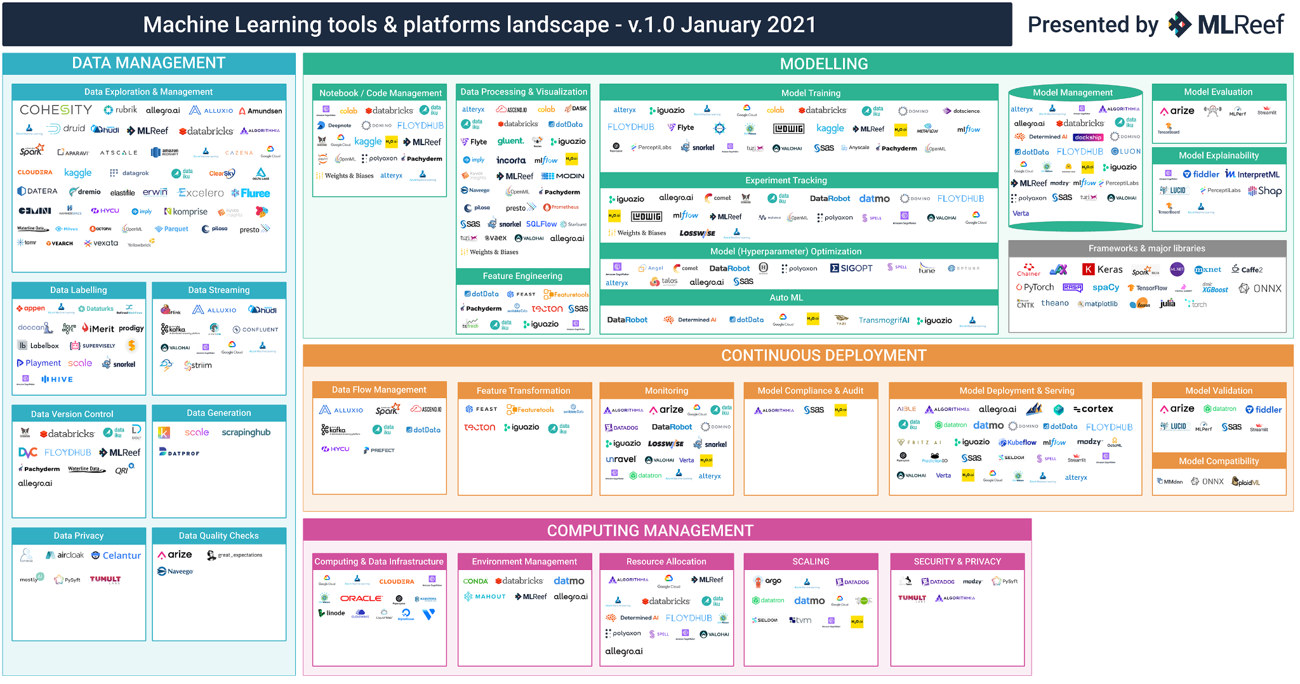
Ecosistema de ML Enero 2021

Slide 19



Otros sabores de MLOps diferentes a MLFlow

Slide 20
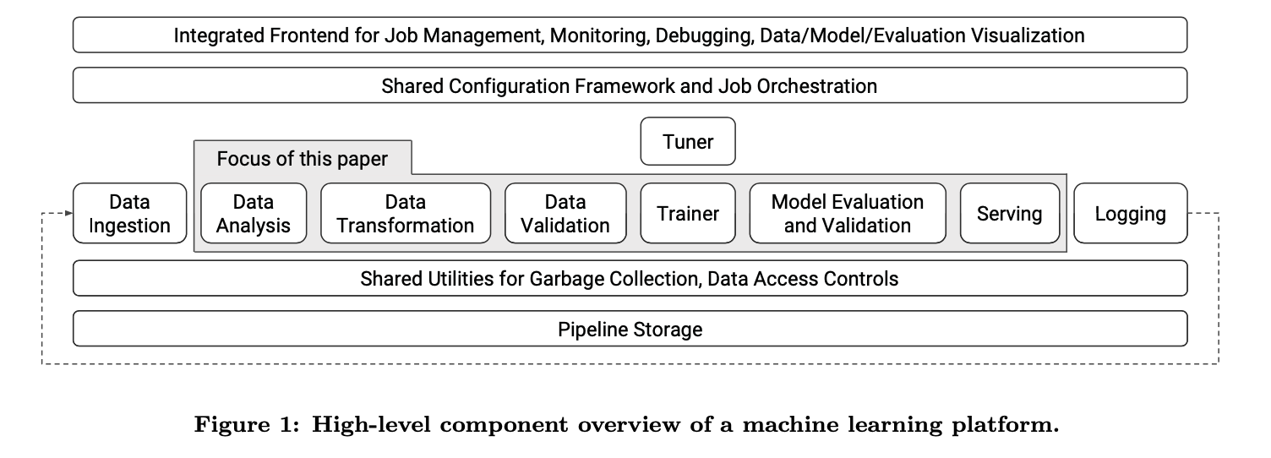

Tensorflow Extended

Slide 21
Principios de DevOps aplicados a ML🚀🚀

Slide 22
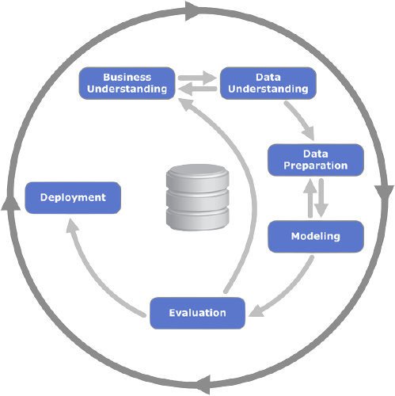
CRISP-DM
Framework de buenas practicas para planear, organizar y ejecutar proyectos de datos.
No importa la industria en la que se aplique el proyecto.
No importa el presupuesto para ejecutar el proyecto
CRISP-DM define el proceso de trabajar con datos desde un punto de vista empresarial.

Slide 23
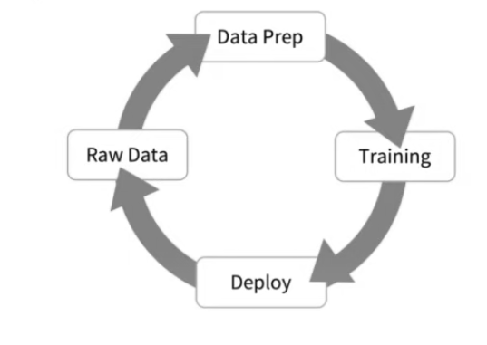
Ciclo de vida de un proyecto de ML/DS
Notes:
Esta el ciclo de vida de un proyecto de ML empieza por …

Slide 24
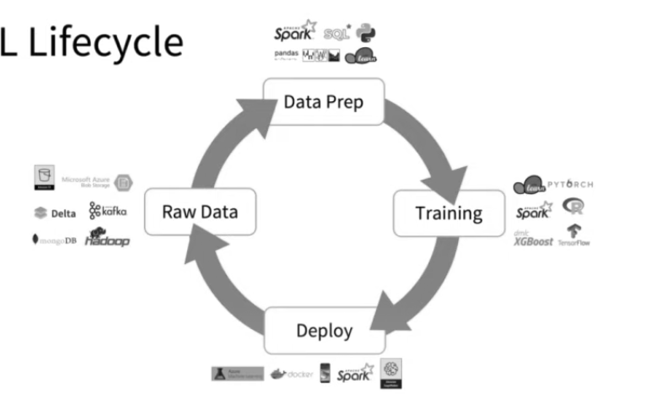
Ciclo de vida de un proyecto de ML/DS
Notes:
Hay varias herramientas para cada fase, no hay una herramienta que se use en las 4, uso s3 para jalar mis datos y luego preparo mi data con pandas y luego uso ts para después mandar mi modelo a Docker, si quiero usar sklearn y mandarlo a sagemaker requiere que vuelva a hacerlo de nuevo

Slide 25
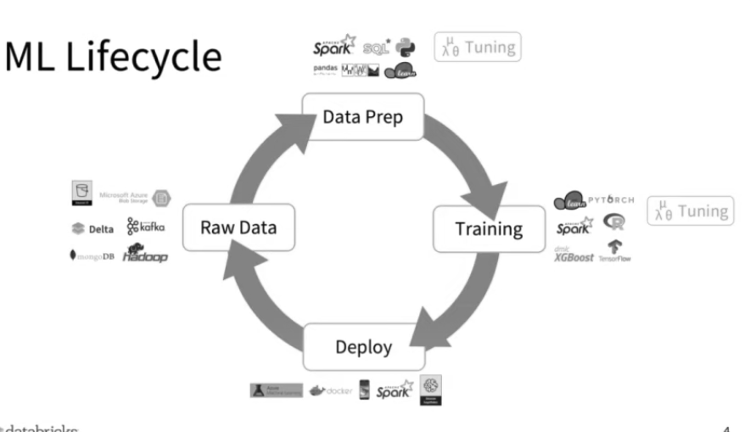
Ciclo de vida de un proyecto de ML/DS
Notes:
Hyperparameter tunning impacta drásticamente el performace asi que deben tomarse en cuenta
Escoger hyperparametros buenos hará que el modelos chidos
Escoger hyperparametros malo hará que el modelo sea un fracaso

Slide 26
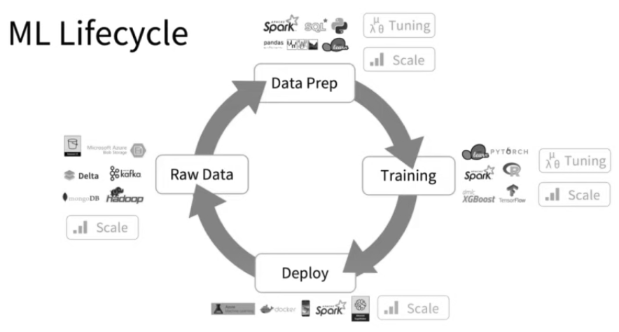
Ciclo de vida de un proyecto de ML/DS
Notes:
Escalabilidad es importante
- Es común crear un pipeline para testear cosas pero usalmente son difíciles de escalar

Slide 27
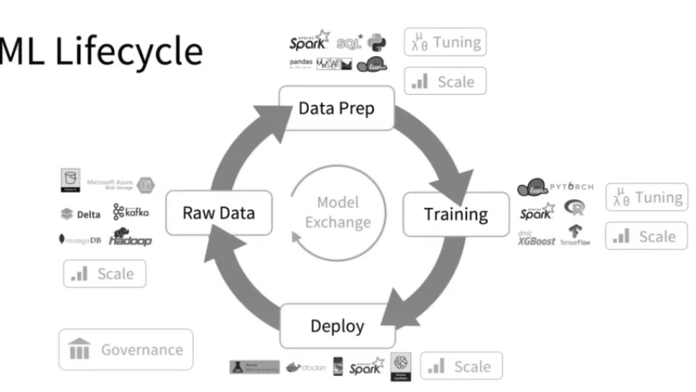
Ciclo de vida de un proyecto de ML/DS
Notes:
gobernanza, usualmente no entrenamos una vez el modelo y nos olvidamos de el y de donde vino, por cada modelo debería de haber una trazabilidad de : los hyperparametros , source code, performance metrics asi como quien y cuando entrenaron el dado modelo.

Slide 28
Ciclo de vida de un proyecto de ML/DS
Notes:
gobernanza, usualmente no entrenamos una vez el modelo y nos olvidamos de el y de donde vino, por cada modelo debería de haber una trazabilidad de : los hyperparametros , source code, performance metrics asi como quien y cuando entrenaron el dado modelo.

Slide 29

Acerca de MLFlow y primeros pasos.

Slide 30
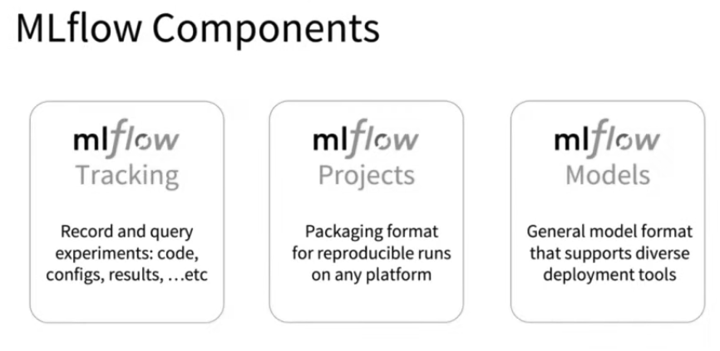
Acerca de MLFlow
Notes:
Tracking da la opcion de guardar codigo, configuraciones y resultados
Proyectos es analogo a un repo
Modelo da una interfaz agnostica a (general-format model) para hacer deploy donde sea

Slide 31
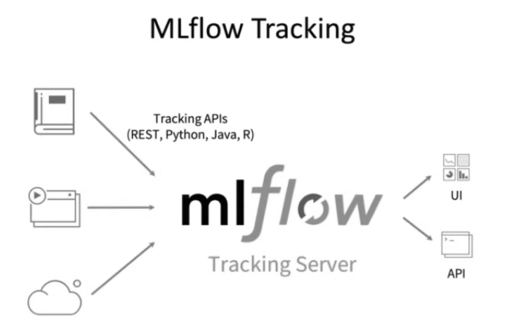
Acerca de MLFlow

Slide 32

Instalación del MLOps kit
Instalar conda
Abrir conda navigator o crear un venv
Instalar mlflow
Abir el repo https://github.com/EiderDiaz/mlflow_tutorial
Comenzar con Mlflow Tracking

Slide 33
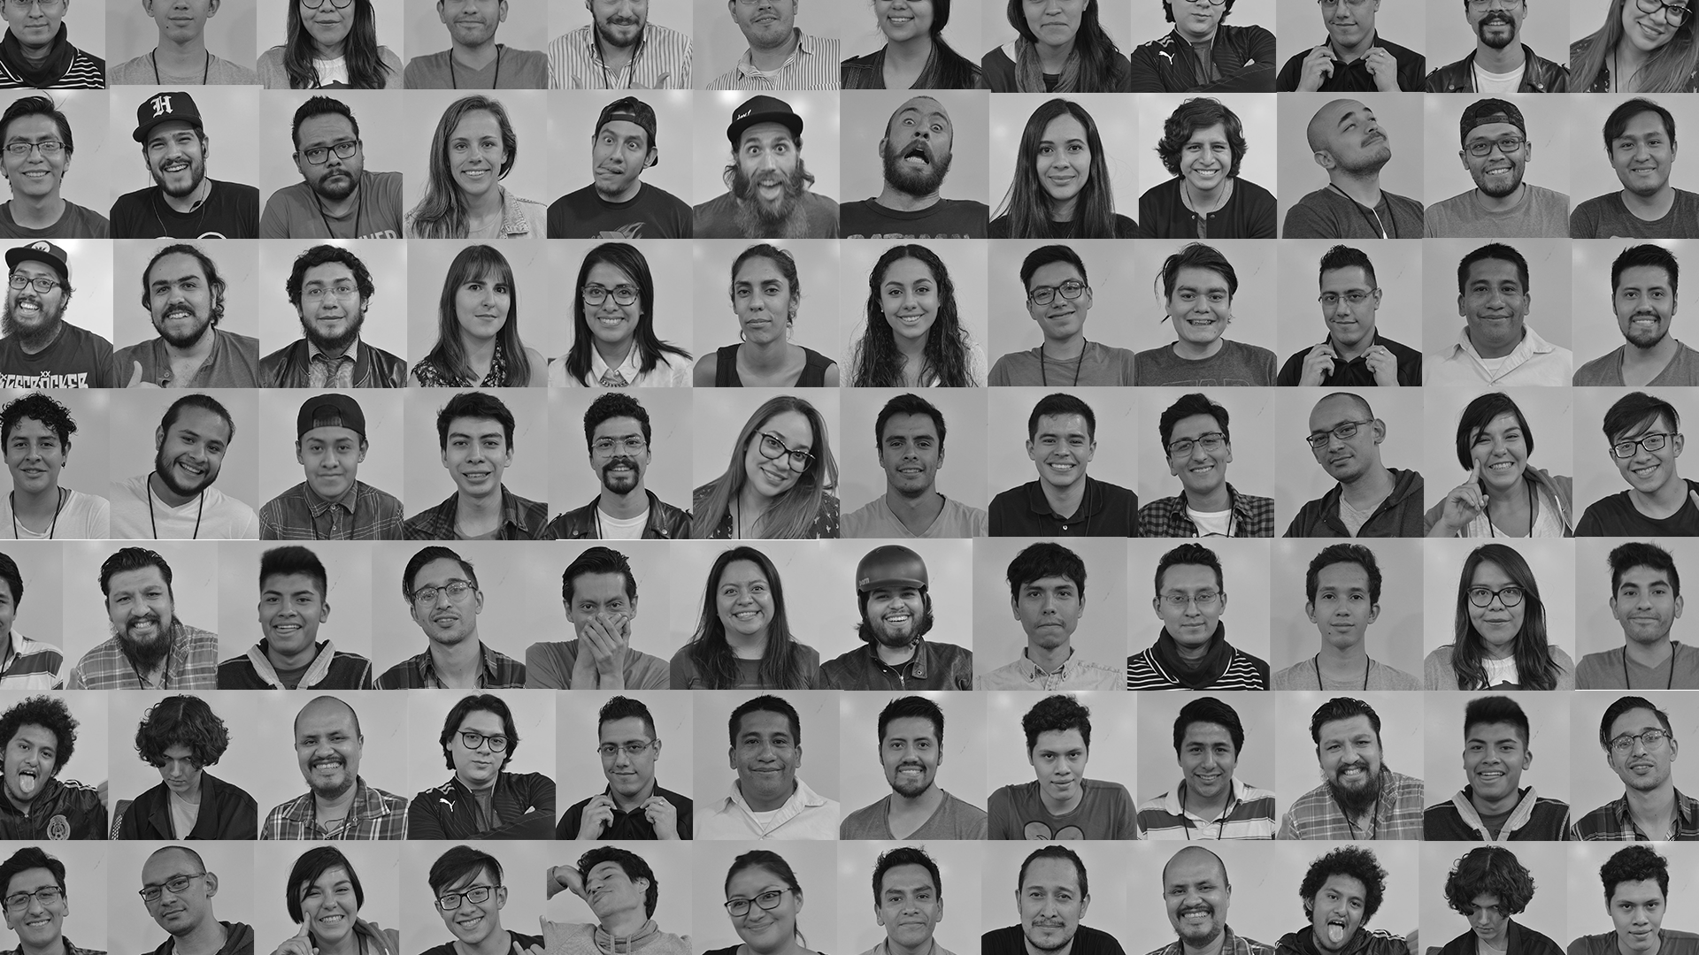
Crowd-coding: Tutorial de MLFlow.

Slide 34

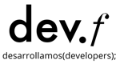
Break

Slide 35
Crowd-coding:

Slide 36
Crowd-coding:

Slide 37
Challenge:

Slide 38
Q & A

Slide 39
Módulo VIII: Machine Learning en producción.

